Slide 1
HW sv adder 코드분석 및 시뮬레이션
메모리 구조 관점으로 본 SystemVerilog 검증 환경 (tb_adder)
transaction
generator
mailbox
driver
environment
tb_adder (top)
코드 한 줄이 STACK · heap · bss · Text 중 어디에 놓이는지 따라가며 해석

Slide 2
객체지향 OOP 검증의 이유
Verilog 검증 – 정적 할당
SystemVerilog OOP – 동적 할당
프로그램이 실행되는 순간 메모리 주소에 변수가 고정적으로 할당
→ 시뮬레이션이 끝날 때까지 리소스를 계속 차지
객체는 생성되기 전에는 메모리가 할당되지 않음
→ 생성자(new)가 생성할 때 heap에 할당, 참조가 사라지면 GC가 회수
객체지향을 쓰기 위해선 handle이 필요하다
handle 선언
transaction tr; (null)
new
객체 생성
가상 메모리 주소 할당
OS가 시뮬레이터에 할당
page table
OS가 만들어 관리
MMU
r/w 시 page table 보고
물리 주소로 변환
시뮬레이터 내 가상공간 중 heap 공간 (예시)
가상메모리 공간
값
가상메모리 공간
값
handle을 나중에 객체가 생성할 때 비로소 객체의 가상 메모리 주소가 할당되고, 그 주소 아래로 객체의 변수가 각각 공간을 할당 받는다
* 시뮬레이터가 보는 주소는 가상 주소 → 실제 위치는 OS의 page table + MMU가 결정
0x001
0x5000
0x5000
헤더 : 타입정보
0x5008
tr.a 값
tr handle
0x5009
tr.b 값
tr 객체

Slide 3
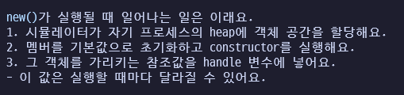
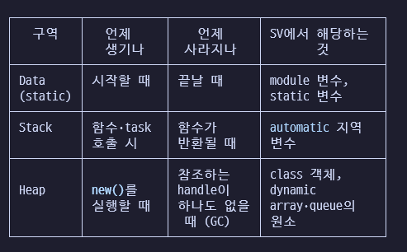
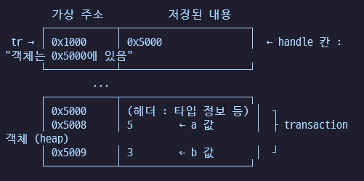
tb_adder 구조
new()가 실행될 때 일어나는 일
1. 시뮬레이터가 자기 프로세스의 heap에 객체 공간을 할당
2. 멤버를 기본값으로 초기화 (bit = 0, logic = x) 하고 constructor 실행
3. 객체의 참조값(주소)을 handle 변수에 저장 (주소는 실행마다 다를 수 있음)
environment (heap)
generator
tr
.put(tr)
구역 | 언제 생기나 | 언제 사라지나 | tb_adder에서 해당하는 것
Text | 프로그램 로드 시 | 프로그램 종료 시 | class의 function · task 코드 (class별 1벌)
Data / bss (static) | 시뮬 시작 (elaboration) | 시뮬 종료 | adder_if · dut 인스턴스, module 변수 env handle
Stack | function · task 호출 시 | 반환될 때 | new() 인자, run() 지역변수
Heap | new() 실행 시 | 참조 handle이 0개일 때 (GC) | env · gen · drv · mailbox · tr
gen2drv_mailbox
driver
.get(tr)
tr
adder_if_v
adder_if (hardware · 정적)
a b mode s c
tb_adder (top module) 실행 순서
a b mode s c
① elaboration
adder_interface adder_if(); adder dut(...);
→ 정적 영역에 고정, env handle = null
② 0ns initial
env = new(adder_if);
→ heap에 env 생성, 내부에서 mbox → gen → drv 순서로 new
DUT (정적)
a b mode s c
③ env.run()
gen.run() : tr 100개 생성 → mailbox에 put
drv.run() : get → virtual interface → DUT

Slide 4
tb_adder 구조
PC MEMORY
environment
score board
지역변수 할당
· new() 인자
(gen2drv_mbox_a, adder_if_v_a)
· run() 실행 프레임
generator
STACK
run task( p/f )
tr
.put(tr)
mon2scb_mailbox
gen2drv_mailbox
monitor
동적 할당 / 배열
Task
run
run task
tr
heap
.get(tr)
driver
event
tr
객체 주소
tr
· env · gen · drv
· mailbox (주소 큐)
· tr × 100 (new마다 1개)
virtual interface
virtual interface
virtual interface
bss
정적 할당 (data)
· adder_if · dut 인스턴스
· module 변수 env handle
(null → env 객체 주소)
adder_if (hardware)
a b mode s c
a b mode s c
※ monitor · scoreboard · event · mon2scb_mailbox는 확장 구조
(현재 tb_adder 코드는 generator → driver 까지)
Text
코드 영역
· class별 함수 1벌
run · new · debug_print
DUT
a b mode s c

Slide 5
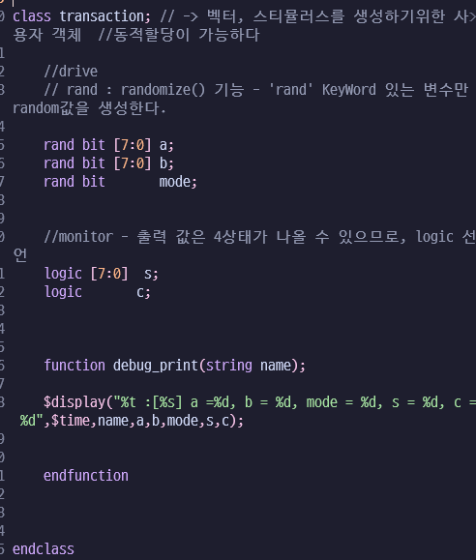
코드 해석 – transaction 객체
기능 -> 해당 tb의 자료형을 정의( 보낼 data 집합)
프로그램 실행 시, transaction 객체는 아직 없음 (handle = null)
→ class는 '설계도'로 컴파일되어 저장, 실행 시 Text 영역에 로드
transaction의 자료형 transaction class의 객체 타입
생성 시, heap에 저장
new 직후 heap의 tr 객체 (예시 주소)
0x5000
0x5008
0x5009
0x500A
0x500B
0x500C
헤더 : 타입정보
a = 0
b = 0
mode = 0
s = x
c = x
bit (2상태) → 0 으로 초기화 (drive용 rand 변수)
logic (4상태) → x 로 초기화 (monitor용, 4상태 표현에 더 큰 공간)
transaction의 기능 함수 code 영역에 저장 클래스별로 하나씩 존재.

Slide 6
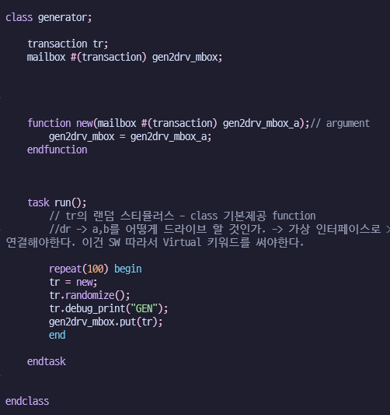
코드 해석 – generator 객체
기능 -> 해당 tb의 데이터 생성 객체
transaction 객체 handle
mailbox 객체 handle
* new 생성시 객체 handle에 참조 주소가 저장된다.(시뮬레이터가 heap에 생성)
생성하면서 mailbox 객체도 함께 참조
외부 객체의 주소값을 복사하여 generator class 내부 mailbox 의 객체 handle에 해당 mailbox 객체의 가상 메모리 주소가 복사된다.
new
가상메모리 공간
값
외부 객체 = environment가 만든 mailbox
env.new : gen2drv_mbox = new;
→ gen = new(gen2drv_mbox);
* 순서가 바뀌면 null이 복사됨 → put 시 오류
tr
0x001
0x5000
.
.
0x5000
헤더 : 타입정보
0x5008
tr.a 값
생성 시, bit = 0 , logic = x,로 저장되어 있음
0x5009
tr.b 값
.
.

Slide 7
코드 해석 – generator 객체
기능 -> 해당 tb의 데이터 생성 객체
1
객체 내부 함수는 code 영역에 저장(class 별로 할당된 별도의 코드 영역 공간 존재)
2
1
2
시뮬레이터 내 가상공간 중 heap 공간
heap 공간 – mailbox 객체(0x9000) 내부 큐
new
가상메모리 공간
값
가상메모리 공간
값
tr
0x001
0x5000
gen2drv_mbox.put(tr)
0x9000
0x5000
repeat 1 : tr = new → 0x5000
.
0x9001
0x6000
repeat 2 : tr = new → 0x6000 (새 객체)
.
.
0x5000
헤더 : 타입정보
0x5008
tr.a 값 = 0
tr.a 값 = 5
0x5009
tr.b 값 = 0
tr.b 값 =90
.
.
.
.
※ tr = new 를 repeat 밖에 쓰면?
객체 1개(0x5000)에 randomize만 덮어씀 → mailbox에 0x5000이 100번
→ driver는 마지막 값만 100번 받는다
객체 tr의 '값'(= transaction 객체의 주소)을 mailbox에 넣는다
* put은 시간 소모 0 → 0ns에 100개가 한 번에 쌓임 (tr 100개가 heap에 동시 존재)

Slide 8
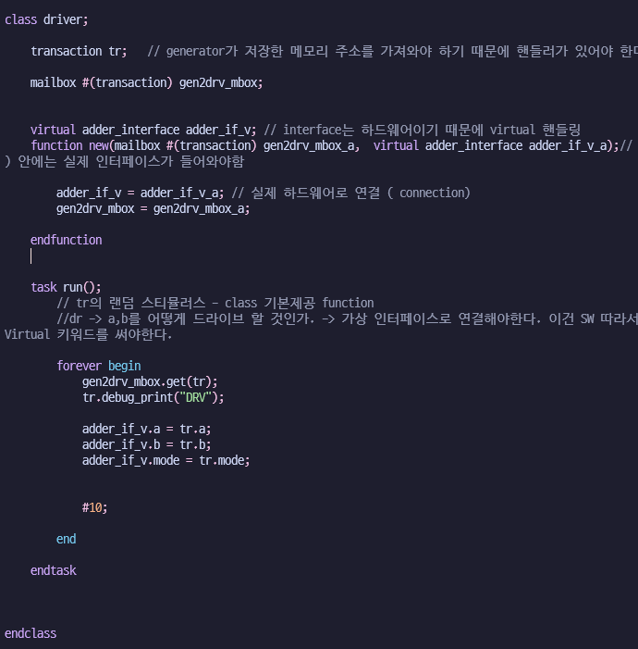
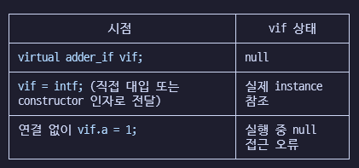
코드 해석 – driver 객체
기능 -> generator에서 생성된 값을 DUT로 전달
transaction handle
mailbox handle
virtual을 선언한 이유
class 객체는 동적 할당이므로 new로 생성되었다가 Gc로 사라짐
interface는 정적이므로 시뮬레이션 시작 전에 구조가 고정됨
따라서 class는 이미 존재하는 instance를 가리키는 참조만 가능함
시점 | vif 상태
virtual adder_interface adder_if_v; | null
adder_if_v = adder_if_v_a; (constructor 인자로 전달) | 실제 instance 참조
연결 없이 adder_if_v.a = 1; | 실행 중 null 접근 오류
실체 interface는 어디서 오나 – tb_adder (top)
tb_adder
adder_interface
adder_if();
initial
env =
new(adder_if);
env.new
drv = new(mbox,
adder_if_v);
drv 내부
adder_if_v
= adder_if 참조
* adder_if는 정적 영역의 HW 하나 → 모든 vif handle이 같은 실체를 가리킴

Slide 9
코드 해석 – driver 객체
기능 -> generator에서 생성된 값을 DUT로 전달
driver 생성시 참조할 객체
mailbox
가상 interface
생성 할 때, 외부 객체를 참조한다
외부 인터페이스 객체를 driver 내의 가상 인터페이스 핸들이 참조하게 됨
외부 mailbox 객체를 driver 내의 mailbox 핸들이 참조하게 됨
*참조 -> 객체의 가상 메모리 주소를 복사함.
가상메모리 공간
값
env.gen2drv_mbox
0x2018
0x9000
.
.
drv.gen2drv_mbox
0x10000
0x9000
내부 핸들이 외부 객체의 참조 값을 복사하게 됨 (driver 생성 시)
0x9000을 복사해온다
.
.
// environment::new – gen · drv 모두 같은 mailbox(0x9000) 주소를 받음
gen2drv_mbox = new; gen = new(gen2drv_mbox); drv = new(gen2drv_mbox, adder_if_v);

Slide 10
코드 해석 – driver 객체
기능 -> generator에서 생성된 값을 DUT로 전달
가상메모리 공간
값
mailbox 큐 (0x9000)
0x9000
0x5000
tr
가상메모리 공간
값
0x9001
0x6000
0x001
0x5000
.
.
.
drv.tr ← get(tr)
0x10000
0x5000
0x5000
헤더 : 타입정보
0x5008
tr.a 값
0x5009
tr.b 값
.
.
.
.
get(tr) : 큐 맨 앞 주소(0x5000)를 drv.tr에 복사 → 그 slot은 큐에서 빠짐
현재 핸들의 주소에 있는 tr의 함수 기능 수행
인터페이스 또한 실체 인터페이스를 가상인터페이스가 '참조' 하고 있음
→ adder_if_v.a = tr.a : heap의 '값'이 실체 adder_if.a로 복사 → DUT 입력
env.run() = forever { gen.run(); drv.run(); } 의 시간 흐름
0ns
0 ~ 990ns
1000ns
GEN × 100
heap에 tr 100개
DRV × 100 (#10)
이전 tr 참조 0 → GC
큐가 비어 get() 대기
$finish 미도달

